Slide 1
Chapter 05 시스템 정보

Slide 2
01 개요
02 시스템 정보 검색
03 사용자 정보 검색
04 시간 관리 함수

Slide 3
함수를 사용해 리눅스 시스템 정보를 검색할 수 있다.
함수를 이용해 사용자 정보를 검색할 수 있다.
함수를 사용해 시스템 시간을 관리할 수 있다

Slide 4
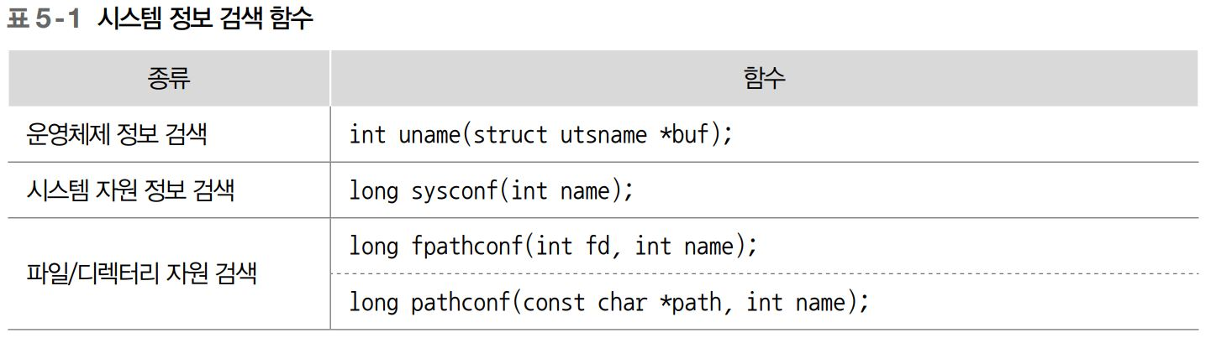
01. 개요
시스템 정보 검색 함수
  시스템 정보 검색
      기본 환경과 관련된 구조체나 상수를 사용해 정보를 검색
      하드웨어와 운영체제의 종류 정보, 메모리 페이지의 크기나 최대 패스워드 길이와 같은 시스템 환경 설정 정보 등
  시스템 정보 검색 함수
      uname() 함수: 설치된 운영 체제 정보와 같은 시스템 기본 정보를 검색할 수 있음
      sysconf() 함수: 시스템 자원 정보를 검색할 수 있음
      fpathconf() 함수와 pathconf() 함수: 파일과 디렉터리 자원 정보를 검색할 수 있음

Slide 5
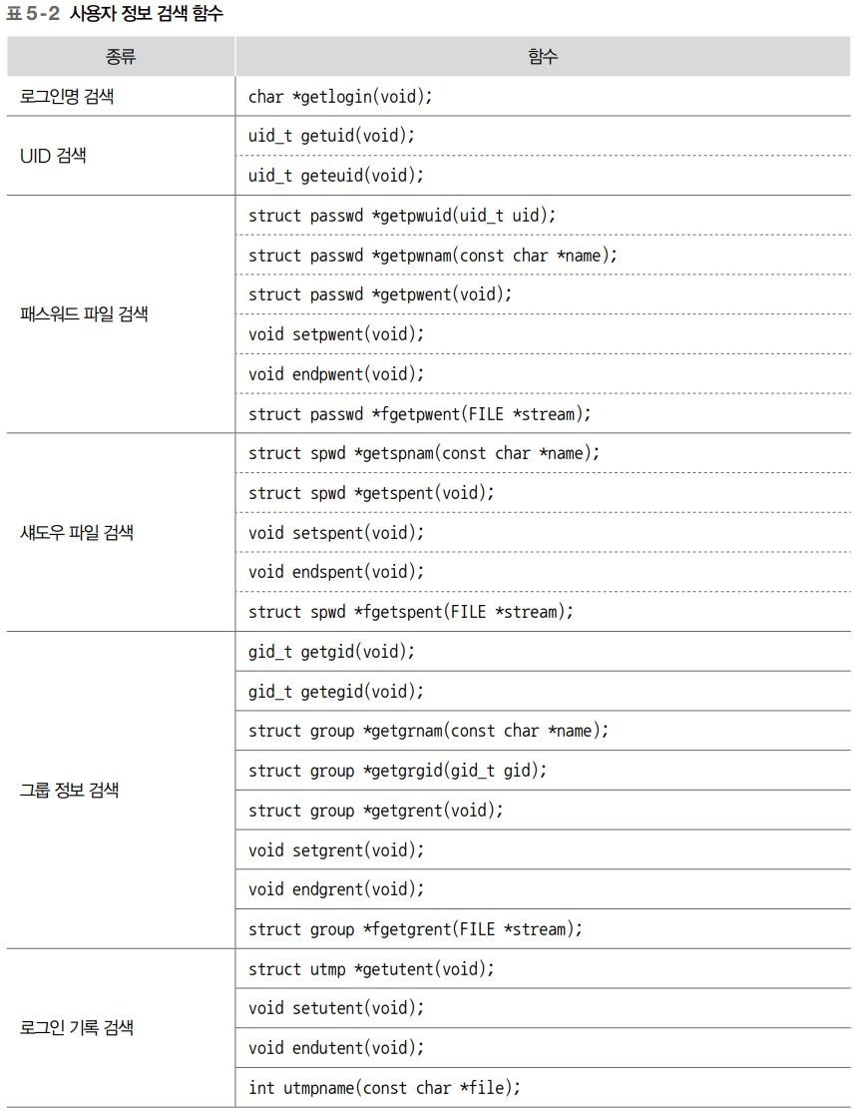
01. 개요
시스템 정보 검색 함수
    사용자 정보 검색 함수

Slide 6
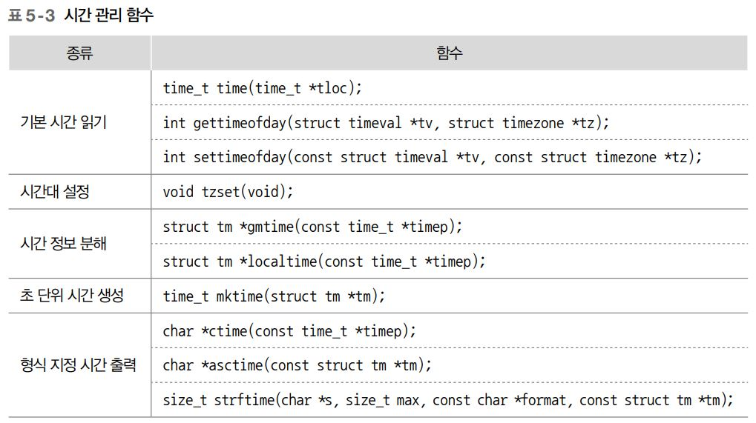
01. 개요
시스템 정보 검색 함수
    시간 관리 함수

Slide 7
02. 시스템 정보 검색
운영체제 기본 정보 검색
  uname 명령
      시스템에 설치된 운영체제의 이름과 버전, 호스트명, 하드웨어 종류 등을 검색하려면 uname 명령을 사용
      uname 명령에 -a 옵션을 지정하면 현재 시스템에 설치되어 있는 운영체제 정보가 출력
      솔라리스에서 같은 명령을 수행 할 경우
$ uname –a
Linux jw09 5.8.0-44-generic #50~20.04.1-Ubuntu SMP Wed Feb 10 21:07:30 UTC 2021
커널명 호스트명 커널 릴리즈 커널 버전
x86_64 x86_64 x86_64 GNU/Linux
하드웨어명 프로세서명 플랫폼명 운영체제명
$ uname -a
SunOS solaris 5.11 11.4.0.15.0 i86pc i386 i86pc

Slide 8
02. 시스템 정보 검색
운영체제 정보 검색 : uname(2)
    buf : utsname 구조체 주소
    uname() 함수의 특징
      운영체제 정보를 검색해 utsname 구조체에 저장
      utsname 구조체는 sys/utsname.h 파일에 정의되어 있고 man –s 2 uname으로 확인할 수 있음
#include <sys/utsname.h>
int uname(struct utsname *buf);
[함수 원형]
struct utsname {
char sysname[];
char nodename[];
char release[];
char version[];
char machine[];
};

Slide 9
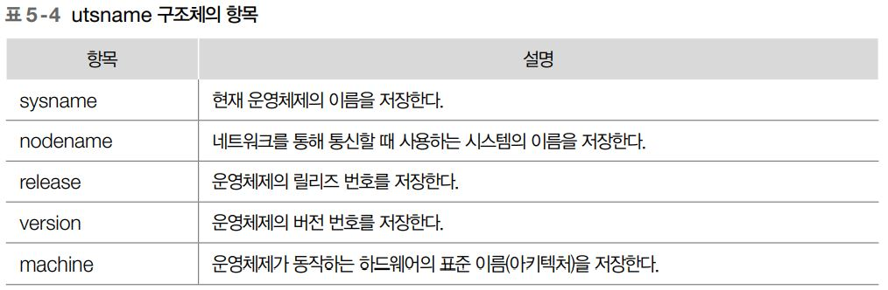
02. 시스템 정보 검색
운영체제 정보 검색 : uname(2)
    uname() 함수의 특징
      utsname 구조체의 각 항목은 문자형 배열이며, 각 값은 널 종료 문자열로 저장

Slide 10
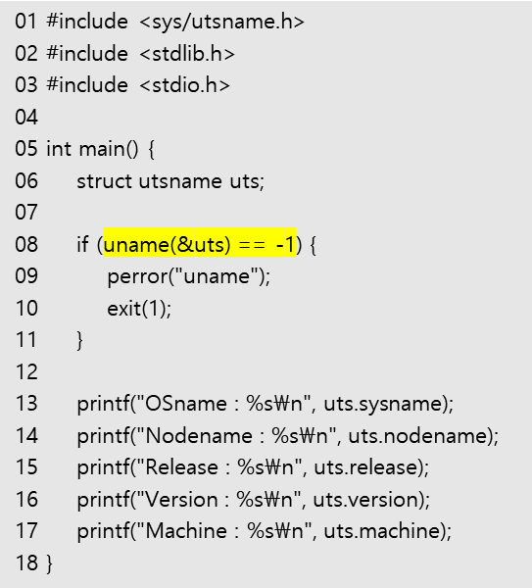
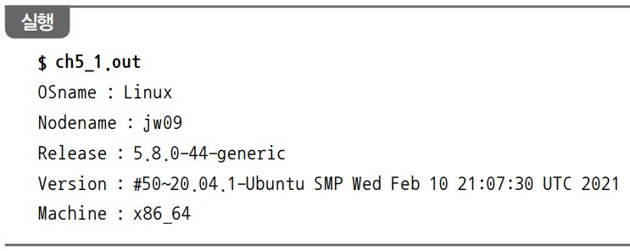
02. 시스템 정보 검색
[예제 5-1] uname() 함수로 운영체제 정보 검색하기 (test1.c)
        06행 utsname 구조체 변수를 선언 .
        08행 utsname 구조체 주소를 인자로 지정, uname() 함수가 수행에 성공하면 utsname구조체 변수인 uts에 시스템 정보가 저장
        13~17행 구조체에 저장된 운영체제 정보를 문자열로 출력한다. 실행 결과에서 출력 내용을 확인할 수 있음

Slide 11
02. 시스템 정보 검색
BSD 계열 유닉스의 호스트명 검색 함수
      BSD 계열의 유닉스에서는 호스트 이름을 검색하고 설정하기 위한 별도의 함수를 제공
      이 함수들은 SVR4에도 이식
      Gethostname() 함수: 현재 시스템에 설정된 호스트 이름을 검색하여 name에 저장
      Sethostname() 함수: 새로 설정할 호스트 이름을 name에 지정
      len: name의 길이
솔라리스의 sysinfo() 함수
      솔라리스에서는 시스템 정보를 검색하거나 설정할 수 있는 sysinfo( ) 함수를 제공
      sysinfo() 함수: command에 지정한 검색 또는 설정 명령에 따른 값을 buf에 저장
      솔라리스와 달리 리눅스에서 sysinfo( ) 함수는 메모리와 프로세스 정보를 검색할 때 사용
#include <unistd.h>
int gethostname(char *name, size_t len);
int sethostname(const char *name, size_t len);
#include <sys/systeminfo.h>
long sysinfo(int command, char *buf, long count);

Slide 12
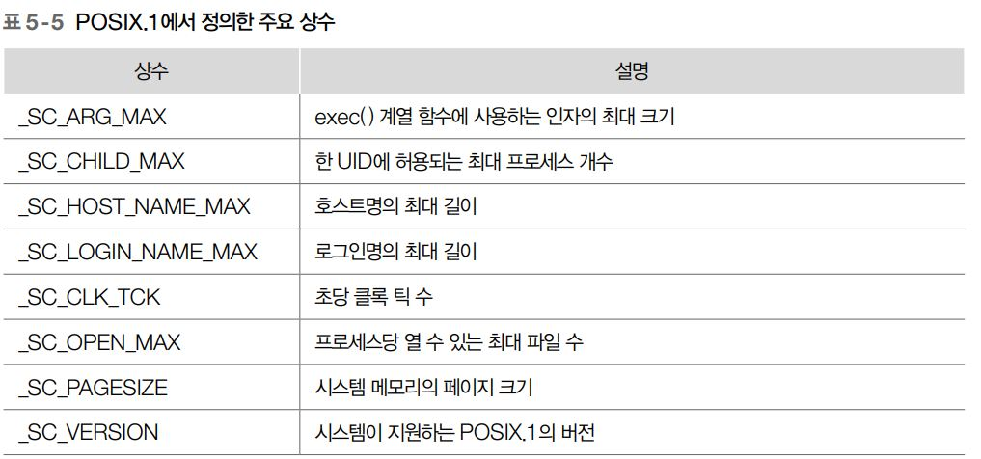
02. 시스템 정보 검색
시스템 자원 정보 검색 : sysconf(3)
    name : 검색할 정보를 나타내는 상수
    sysconf() 함수의 특징
      검색하려는 시스템 정보를 나타내는 상수를 인자로 받고 현재 설정되어 있는 시스템 자원값 또는 옵션값을 리턴
      오류가 발생하면 –1을 리턴
      sysconf() 함수의 인자로 지정할 수 있는 상수는 sys/unistd.h 파일에 정의
#include <unistd.h>
long sysconf(int name);
[함수 원형]

Slide 13
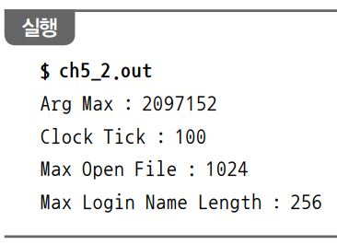
02. 시스템 정보 검색
[예제 5-2] sysconf() 함수로 시스템 자원 정보 검색하기 (test2.c)
01 #include <unistd.h>
02 #include <stdio.h>
03
04 int main() {
05 printf("Arg Max : %ld\n", sysconf(_SC_ARG_MAX));
06 printf("Clock Tick : %ld\n", sysconf(_SC_CLK_TCK));
07 printf("Max Open File : %ld\n", sysconf(_SC_OPEN_MAX));
08 printf("Max Login Name Length : %ld\n", sysconf(_SC_LOGIN_NAME_MAX));
09 }
        05~08행 검색하고 싶은 명령을 sysconf() 함수의 인자로 지정
        실행 결과 인자의 최대 길이는 2097152바이트, 클릭은 초당 100번, 열 수 있는 최대 파일 개수는 1024개,
        로그인명은 최대 256바이트 임을 알 수 있음

Slide 14
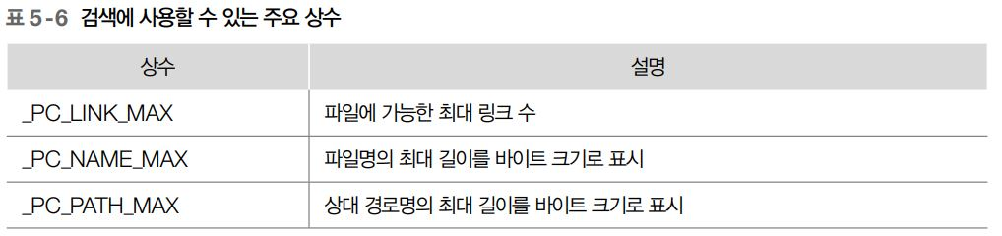
02. 시스템 정보 검색
파일과 디렉터리 자원 검색 : fpathconf(3)/pathconf(3)
    fd : 파일 기술자
    path : 파일이나 디렉터리 경로
    name : 검색할 정보를 지정하는 상수
    fpathconf() 함수의 특징
      열린 파일의 파일 기술자인 fd를 인자로 받아 이 파일과 관련된 자원값이나 옵션값 정보를 검색
      path에 지정한 파일이나 디렉터리와 관련해 설정된 자원값이나 옵션값을 리턴
      name에는 검색할 정보를 나타내는 상수를 지정
      이 함수들은 성공하면 결과를 정수로 리턴하고 오류가 발생하면 –1을 리턴
#include <unistd.h>
long fpathconf(int fd, int name);
long pathconf(const char *path, int name);
[함수 원형]

Slide 15
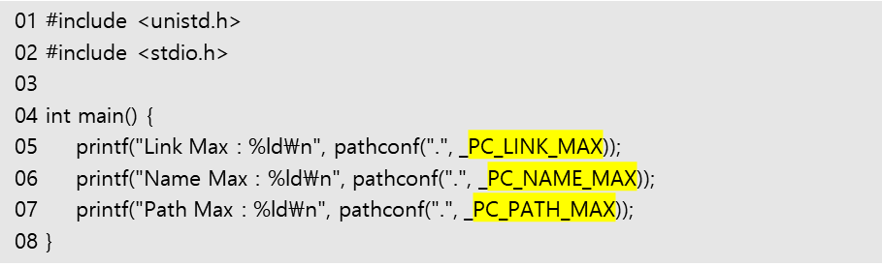
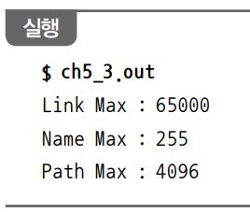
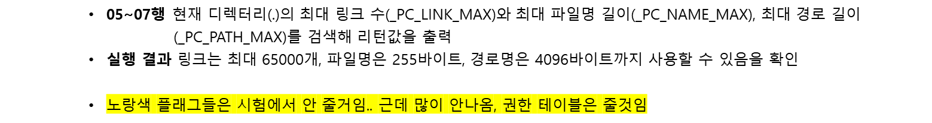
02. 시스템 정보 검색
[예제 5-3] pathconf() 함수로 디렉터리 자원 검색하기(test3.c)

Slide 16
03. 사용자 정보 검색
로그인명 검색 : getlogin(3)
    getlogin() 함수의 특징
      /var/run/utmp 파일을 검색해 현재 프로세스를 실행한 사용자의 로그인 명을 찾아 리턴
        (void는 인자로 아무것도 지정하지 않음을 의미)
      만약 이 프로세스를 실행한 사용자가 로그아웃했거나 rshremote shell 등으로 원격에서 실행한 프로세스에서
      getlogin() 함수를 호출하면 사용자명을 찾지 못하고 널 포인터를 리턴하므로 주의
#include <unistd.h>
char *getlogin(void);
[함수 원형]

Slide 17
03. 사용자 정보 검색
UID 검색 : getuid(2)/geteuid(2)
    getuid() 함수의 특징
      현재 프로세스의 실제 사용자 ID를, geteuid() 함수는 유효 사용자 ID를 리턴, 두 함수 모두 인자를 받지 않음
      실제 사용자 ID(RUID) : 로그인할 때 사용한 로그인명에 대응하는 UID로, 프로그램을 실행하는 사용자
      유효 사용자 ID(EUID) : 프로세스에 대한 접근 권한을 부여할 때 사용,처음 로그인할 때는 실제 사용자 ID와 유효 사용자
      ID가 같지만, setuid가 설정된 프로그램을 실행하거나 다른 사용자 ID로 변경할 경우 유효 사용자 ID는 달라짐
#include <unistd.h>
#include <sys/types.h>
uid_t getuid(void);
uid_t geteuid(void);
[함수 원형]

Slide 18
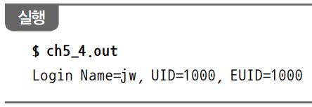
03. 사용자 정보 검색
[예제 5-4] getuid(), geteuid() 함수로 UID, EUID 검색하기 (test4.c)
01 #include <sys/types.h>
02 #include <unistd.h>
03 #include <stdio.h>
04
05 int main() {
06 uid_t uid, euid;
07 char *name;
08
09 uid = getuid();
10 euid = geteuid();
11 name = getlogin();
12
13 printf("Login Name=%s, UID=%d, EUID=%d\n", name, (int)uid, (int)euid);
14 }
        09~10행 getuid() 함수와 geteuid() 함수를 사용해 UID, EUID를 검색
        12~13행 getlogin() 함수를 사용해 로그인명을 검색
        실행 결과 로그인명과 UID, EUID가 출력

Slide 19
03. 사용자 정보 검색
[예제 5-4] getuid(), geteuid() 함수로 UID, EUID 검색하기
      만약 이 실행 파일에 setuid가 설정되어 있고 일반 사용자가 실행한다면 결과가 달라질 것
      먼저 실행 파일에 setuid를 설정
      일반 사용자 user1로 로그인해 ch5_4.out 파일을 실행
$ chmod 4755 ch5_4.out
$ ls -l ch5_4.out
-rwsr-xr-x 1 jw jw 16888 3월 15 20:39 ch5_4.out
$ grep user1 /etc/passwd
user1:x:1001:1001:sample user:/home/user1:/bin/bash
$ ch5_4.out
Login Name=user1, UID=1001, EUID=1000

Slide 20
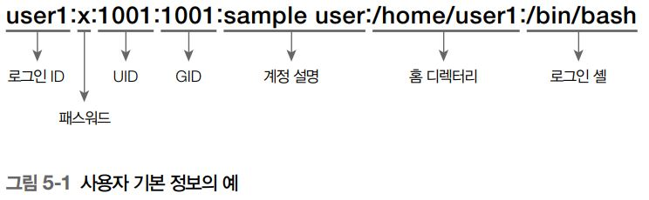
03. 사용자 정보 검색
/etc/passwd 파일의 구조
      user1 사용자가 속한 그룹의 ID는 1001인데 리눅스에서는 사용자 계정을 등록할 때 UID와 같은 값으로 GID를 생성
      /etc/group 파일을 보면 GID 1001은 user1 그룹
      user1 사용자에 대한 설명을 보면 ‘sample test’로 샘플 계정임을 알 수 있고, 홈 디렉터리는 /home/user1
      로그인 셸은 배시 셸로 지정
$ cat /etc/passwd
root:x:0:0:root:/root:/bin/bash
daemon:x:1:1:daemon:/usr/sbin:/usr/sbin/nologin
bin:x:2:2:bin:/bin:/usr/sbin/nologin
(중략)
user1:x:1001:1001:sample user:/home/user1:/bin/bash

Slide 21
03. 사용자 정보 검색
passwd 구조체
      pw_name : 로그인명을 저장
      pw_passwd : 암호를 저장, 요즘은 거의 대부분의 리눅스 시스템이 암호를 별도의 파일에 저장하므로 의미 없는 항목
      pw_uid : UID를 저장
      pw_gid : 기본 그룹 ID를 저장
      pw_gecos : 사용자 실명이나 기타 정보를 저장
      pw_dir : 홈 디렉터리를 저장
      pw_shell : 로그인 셸을 저장
struct passwd {
char *pw_name;
char *pw_passwd;
uid_t pw_uid;
gid_t pw_gid;
char *pw_gecos;
char *pw_dir;
char *pw_shell;
};

Slide 22
03. 사용자 정보 검색
UID로 /etc/passwd 파일 읽기 : getpwuid(3)
    uid : 검색할 UID
    getpwuid() 함수의 특징
      /etc/passwd 파일에서 uid를 찾아 passwd 구조체에 결과를 저장하고 주소를 리턴
      만약 uid에 해당하는 사용자를 찾지 못하면 널 포인터를 리턴
#include <sys/types.h>
#include <pwd.h>
struct passwd *getpwuid(uid_t uid);
[함수 원형]

Slide 23
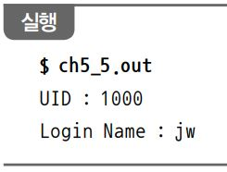
03. 사용자 정보 검색
[예제 5-5] getpwuid() 함수로 사용자 이름 검색하기 (test5.c)
01 #include <unistd.h>
02 #include <sys/types.h>
03 #include <pwd.h>
04 #include <stdio.h>
05
06 int main() {
07 struct passwd *pw;
08
09 pw = getpwuid(getuid());
10 printf("UID : %d\n", (int)pw->pw_uid);
11 printf("Login Name : %s\n", pw->pw_name);
12 }
        09행 getuid() 함수로 UID를 얻은 후 해당 UID에 관한 자세한 정보를 getpwuid() 함수로 검색
        10~11행 검색 결과 중 UID와 로그인명만 출력
        Get(얻어라)pw(passwor구조체를)uid(랑 일치하는)

Slide 24
03. 사용자 정보 검색
그룹 ID 검색하기 : getgid(2), getegid(2)
    stream : 파일 포인터
    getgid() 함수의 특징
      실제 그룹 ID를, getegid() 함수는 유효 그룹 ID를 리턴
      UID와 마찬 가지로 프로세스와 관련된 GID의 종류도 두 가지
      실제 그룹 ID(RGID): 로그인할 때 사용한 사용자 계정의 기본 그룹
      유효 그룹 ID(EGID): 프로세스 접근 권한을 부여할 때 사용
#include <unistd.h>
#include <sys/types.h>
gid_t getgid(void);
gid_t getegid(void);
[함수 원형]

Slide 25
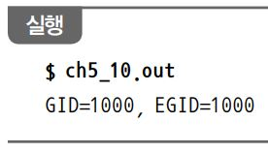
03. 사용자 정보 검색
[예제 5-10] getgid(), getegid() 함수로 GID, EGID 검색하기
01 #include <sys/types.h>
02 #include <unistd.h>
03 #include <stdio.h>
04
05 int main() {
06 gid_t gid, egid;
07
08 gid = getgid();
09 egid = getegid();
10
11 printf("GID=%d, EGID=%d\n", (int)gid, (int)egid);
12 }
        08행 해당 프로세스를 실행한 사용자의 GID를 검색
        09행 해당 프로세스를 실행한 사용자의 EGID를 검색
        실행 결과 GID와 EGID 모두 1000으로 검색

Slide 26
03. 사용자 정보 검색
/etc/group 파일의 구조
      /etc/passwd 파일처럼 그룹 정보는 /etc/group 파일에 한 행씩 저장되며, 항목은 콜론(:)으로 구분
$ cat /etc/group
root:x:0:
daemon:x:1:
bin:x:2:
sys:x:3:
adm:x:4:syslog,jw
tty:x:5:syslog
(하략)

Slide 27
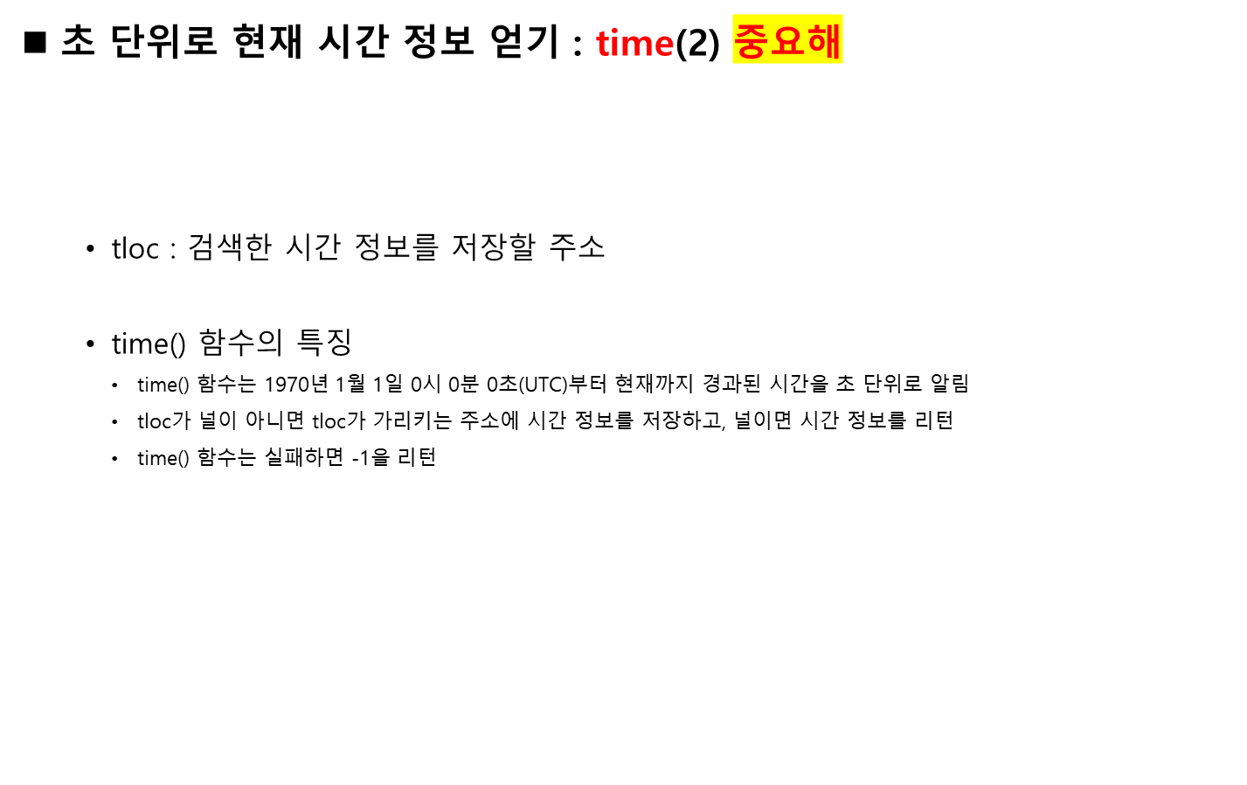
04. 시간 관리 함수
#include <time.h>
time_t time(time_t *tloc);
[함수 원형]

Slide 28
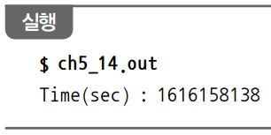
04. 시간 관리 함수
[예제 5-14] time() 함수로 초 단위 시간 정보 얻기
01 #include <sys/types.h>
02 #include <time.h>
03 #include <stdio.h>
04
05 int main() {
06 time_t tloc;
07
08 time(&tloc);
09 printf("Time(sec) : %d\n", (int)tloc);
10 }
        08행 시간 정보를 읽어 변수 tloc에 저장
        실행 결과 1970년 1월 1일 0시 0분 0초부터 현재(2021년 3월 19일 19:50)까지 경과한 시간이 1616158138초임을
        알 수 있음

Slide 29
04. 시간 관리 함수
마이크로초 단위로 시간 정보 얻기 : gettimeofday(3)
    tv : 시간 정보 구조체 주소
    tz : 시간대 정보 구조체 주소
    gettimeofday() 함수의 특징
      시간 정보를 timeval 구조체에 저장해 리턴
      tz는 시간대를 나 타내는 구조체이지만 사용하지 않으므로 NULL로 지정해도 됨
      timeval 구조체는 초와 마이크로초 단위로 시간 정보를 알려줌
      tv가 널이면 시간 정보를 읽어올 수 없음
      성공하면 0을, 실패 하면 -1을 리턴
#include <sys/time.h>
int gettimeofday(struct timeval *tv, struct timezone *tz);
int settimeofday(const struct timeval *tv, const struct timezone *tz);
[함수 원형]
struct timeval {
time_t tv_sec; /* 초 */
suseconds_t tv_usec; /* 마이크로초 */
};

Slide 30
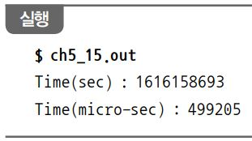
04. 시간 관리 함수 (test6.c)
[예제 5-15] gettimeofday() 함수로 마이크로초 단위 시간 정보 얻기
01 #include <sys/time.h>
02 #include <stdio.h>
03
04 int main() {
05 struct timeval tv;
06
07 gettimeofday(&tv, NULL);
08 printf("Time(sec) : %d\n", (int)tv.tv_sec);
09 printf("Time(micro-sec) : %d\n", (int)tv.tv_usec);
10 }
        07행 gettimeofday() 함수의 두 번째 인자는 NULL로 지정
        08~09행 07행에서 검색한 시간 정보를 초와 마이크로초 단위로 출력
        실행 결과 마이크로초의 값은 소수점 아래 값이므로 따라서 현재 시각은 1616158693.499205

Slide 31
04. 시간 관리 함수
시간 정보 분해 : tm 구조체
    초 단위 시간 정보를 연, 월, 일로 분해해 저장할 때 tm 구조체를 사용
      tm_sec : 초(0~60)
      tm_min : 분(0~59)
      tm_hour : 시(0~23)
      tm_mday : 일(1~31)
      tm_mon : 월(0~11). 0은 1월, 11은 12월을 의미한다.
      tm_year : 연도. ‘연도- 1900’ 값을 리턴, 즉 리턴값에 1900을 더해야 실제 연도를 출력할 수 있음
      tm_wday : 요일(0~6). 0은 일요일, 6은 토요일을 의미
      tm_yday : 일 수(0~365)
      tm_isdst : 서머타임제 시행 여부. 1이면 서머타임제 실시 중임을 의미
  #struct tm {
  int tm_sec;
  int tm_min;
  int tm_hour;
  int tm_mday;
  int tm_mon;
  int tm_year;
  int tm_wday;
  int tm_yday;
  int tm_isdst;
  };

Slide 32
04. 시간 관리 함수
초 단위 시간 정보 분해 : gmtime(3), localtime(3)
    timep : 초 단위 시간 정보를 저장한 주소
    gmtime(), localtime() 함수의 특징
      두 함수 모두 초 단위 시간 정보를 인자로 받아 tm 구조체 형태로 리턴
      gmtime() 함수: UTC 시간대를 기준으로 시간을 분해
      localtime() 함수: gmtime()과 같은 결과를 산출하지만, UTC 대신 지역 시간대를 기준으로 시간을 처리
#include <time.h>
struct tm *gmtime(const time_t *timep);
struct tm *localtime(const time_t *timep);
[함수 원형]

Slide 33
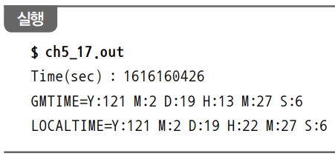
04. 시간 관리 함수 (test7.c)
[예제 5-17] gmtime(), localtime() 함수로 초 단위 시간 분해하기
01 #include <time.h>
02 #include <stdio.h>
03
04 int main() {
05 struct tm *tm;
06 time_t timep;
07
08 time(&timep);
09 printf("Time(sec) : %d\n", (int)timep);
10
11 tm = gmtime(&timep);
12 printf("GMTIME=Y:%d ", tm->tm_year);
13 printf("M:%d ", tm->tm_mon);
14 printf("D:%d ", tm->tm_mday);
15 printf("H:%d ", tm->tm_hour);
16 printf("M:%d ", tm->tm_min);
17 printf("S:%d\n", tm->tm_sec);
18
19 tm = localtime(&timep);
20 printf("LOCALTIME=Y:%d ", tm->tm_year);
21 printf("M:%d ", tm->tm_mon);
22 printf("D:%d ", tm->tm_mday);
23 printf("H:%d ", tm->tm_hour);
24 printf("M:%d ", tm->tm_min);
25 printf("S:%d\n", tm->tm_sec);
26 }
        08행 time() 함수로 초 단위 시간을 구함
        11~17행 초 단위 시간을 gmtime() 함수로 분해해 출력
        19~25행 초 단위 시간을 localtime() 함수로 분해해 출력
        실행 결과 연도(Y)가 121이므로 1900+121=2021년임을 알 수 있음
        월(M)이 2이면 3월을 의미
        시간(H)을 보면 gmtime() 함수의 결과는 13,
        localtime() 함수의 결과는 22로 9시간
        차이가 나는 것을 알 수 있음

Slide 34
04. 시간 관리 함수
초 단위 시간을 변환해 출력하기 : ctime(3)
    timep : 초 단위 시간 정보를 저장한 주소
    ctime() 함수의 특징
      초 단위 시간을 인자로 받아 사람이 보기 편한 형태로 변환해 문자열로 리턴
#include <time.h>
char *ctime(const time_t *timep);
[함수 원형]
요일 월 일 시:분:초 연도

Slide 35
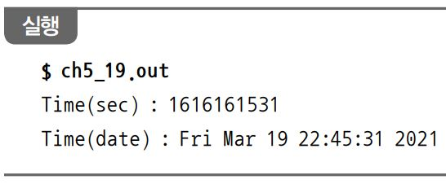
04. 시간 관리 함수
[예제 5-19] ctime() 함수로 초 단위 시간 변환하기 (test8.c)
01 #include <time.h>
02 #include <stdio.h>
03
04 int main() {
05 time_t timep;
06
07 time(&timep);
08
09 printf("Time(sec) : %d\n", (int)timep);
10 printf("Time(date) : %s", ctime(&timep));
11 }
        07행 time() 함수로 초 단위 시간을 검색
        09행 초 단위 시간을 출력
        10행 초 단위 시간을 ctime() 함수로 변환해 출력
        실행 결과 초 단위 시간이 사람이 이해할 수 있는 형태로 출력

Slide 36
04. 시간 관리 함수
tm 구조체 시간을 변환하여 출력하기 : asctime(3)
    tm : 시간 정보를 저장한 tm 구조체 주소
    asctime() 함수의 특징
      tm 구조체로 분해된 시간을 인자로 받고 사람이 보기 편한 형태로 변경해 문자열로 리턴
      출력되는 형태는 ctime() 함수의 출력 형태와 동일
#include <time.h>
char *asctime(const struct tm *tm);
[함수 원형]

Slide 37
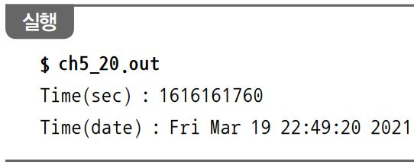

04. 시간 관리 함수
[예제 5-20] asctime() 함수로 시간 변환하기
01 #include <time.h>
02 #include <stdio.h>
03
04 int main() {
05 struct tm *tm;
06 time_t timep;
07
08 time(&timep);
09 tm = localtime(&timep);
10
11 printf("Time(sec) : %d\n", (int)timep);
12 printf("Time(date) : %s", asctime(tm));
13 }

